Slide 1
Шарики-темари
Урок № 1
Урок № 1

Slide 2
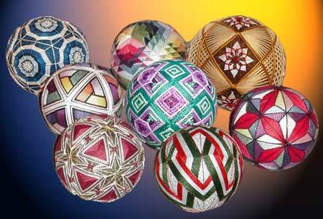
Темари - это необычное слово широко известно во всем мире любителям рукоделия. Так называются традиционные японские вышитые шары, которые когда-то служили детской игрушкой, а теперь стали формой прикладного искусства, которое имеет множество поклонников не только в Японии, но и во всем мире.

Slide 3
Из истории Темари
Когда-то давно это искусство было известно только в Китае, откуда и попало в Японию, а теперь от темари без ума весь мир: существует множество различных кружков и секций, где рукодельницы обмениваются схемами и секретами мастерства. И вот с недавних пор искусство темари пришло и в Россию.
Темари – традиционная игрушка с солидным стажем, которую делали своим детям мамы в Китае и Японии. Раньше для основы темари использовались старые шёлковые кимоно, которые разрезались на полосы и сворачивались в клубочек. Первоначально в Японию из Китая пришла игра в ножной мяч – «кемари» и в неё играли только знатные люди. Мячи были сделаны из кожи и не отличались богатым убранством. Впоследствии игра стала достоянием широких масс, в частности, известно, что подобные используемым в кемари шарики «участвовали» в уличных представлениях (XIII-XVI вв.).

Slide 4
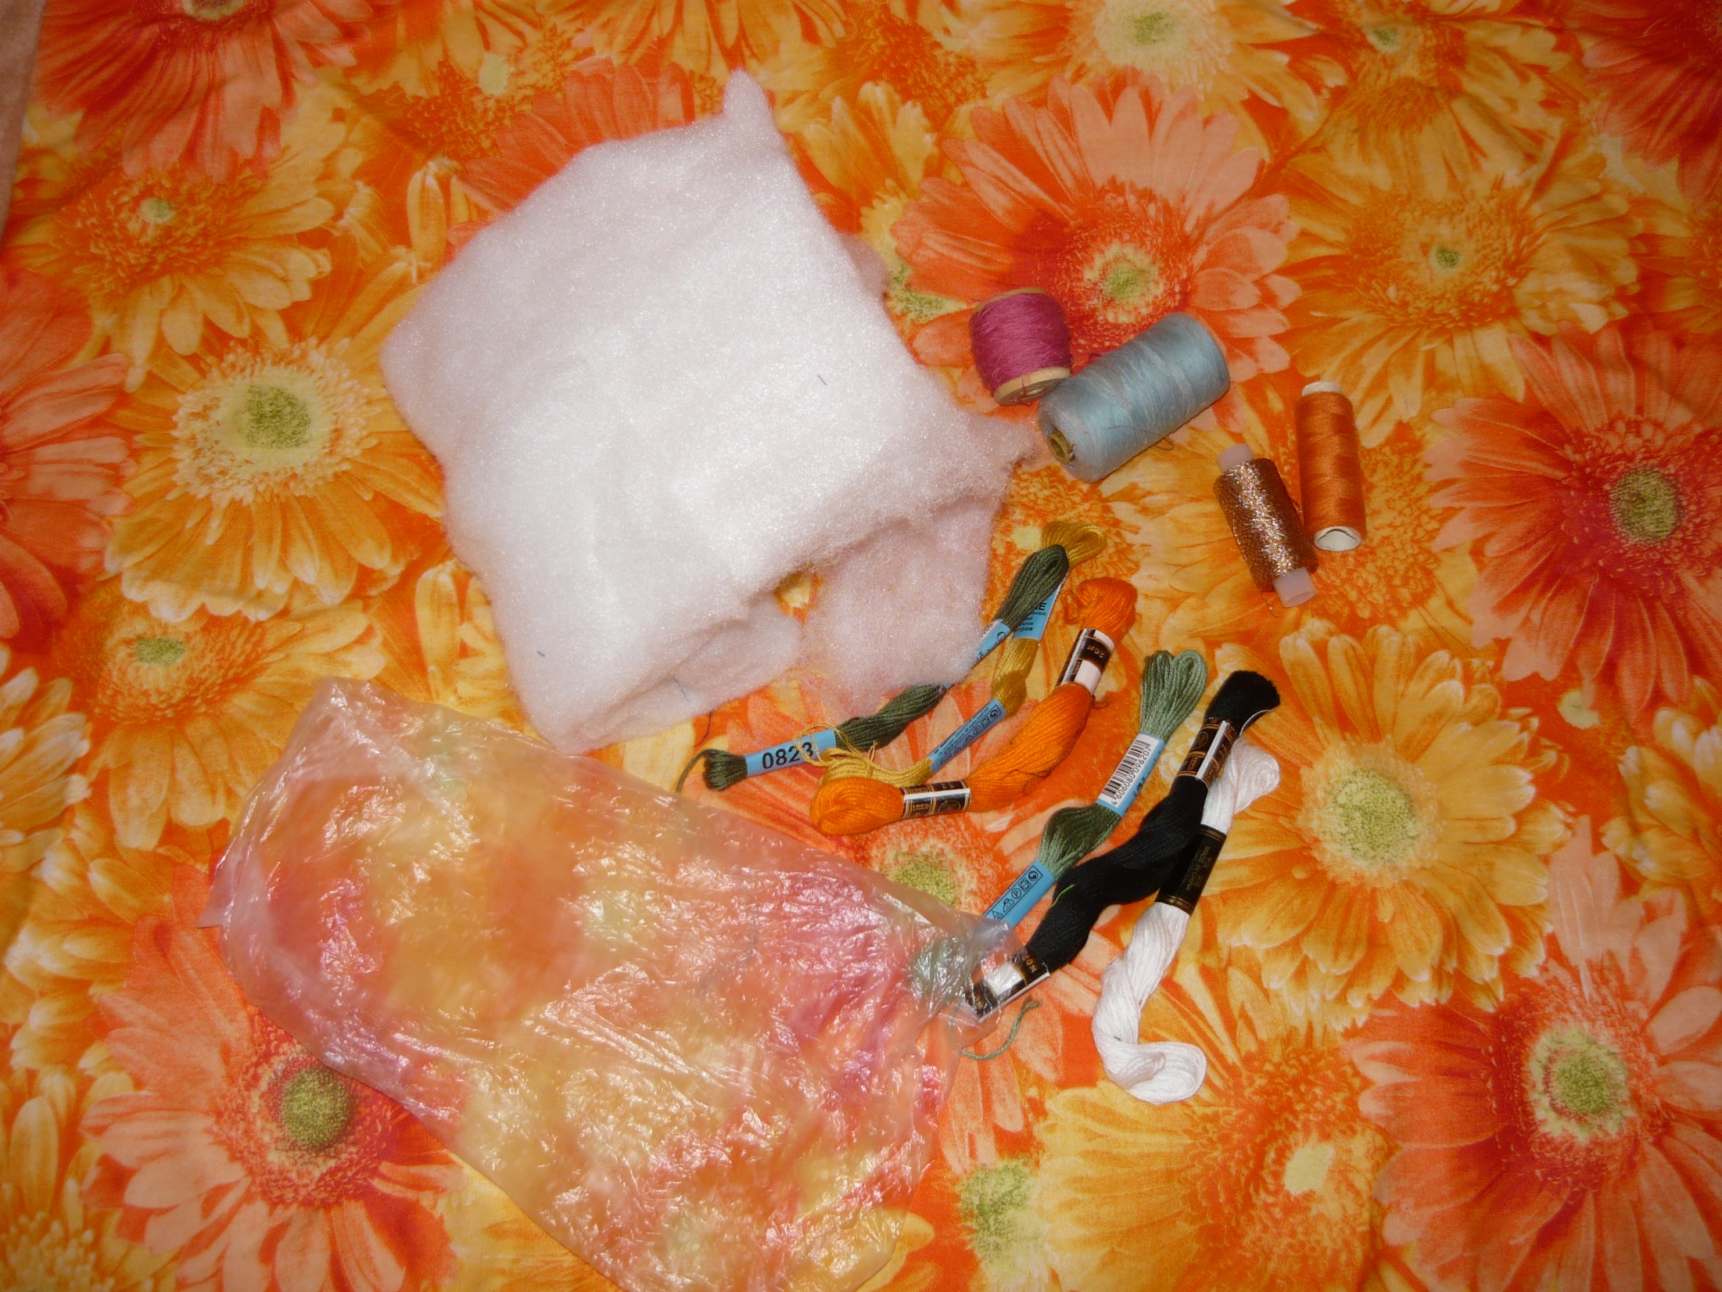
Шаг 1. Изготовление шарика – основы.

Slide 5
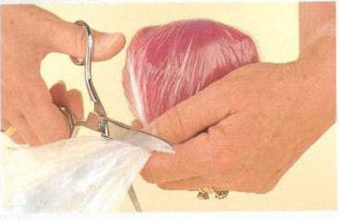
В полиэтиленовый пакет вкладываем всякие обрезки тканей или плотный комок синтепона. Оптимальный размер шарика обычно с теннисный мячик, но можно варьировать в ту или иную сторону

Slide 6
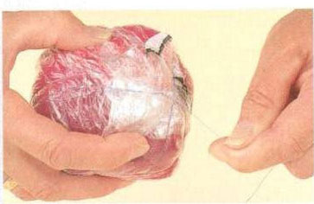
Обкручивают нитками как можно плотнее, каждый раз поворачивая работу, чтобы образовывался шарик.

Slide 7
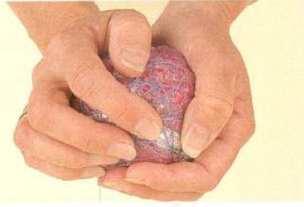

Slide 8
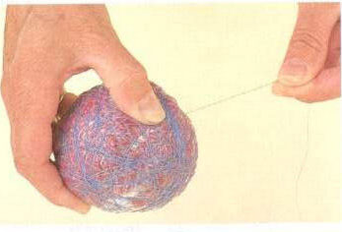

Slide 9
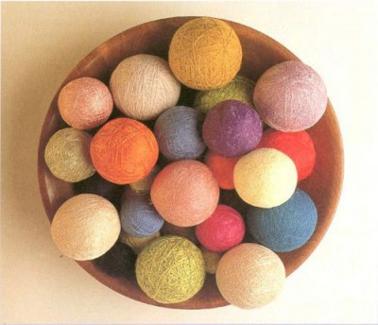

Slide 10
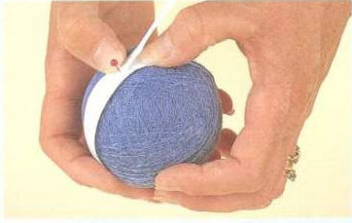
Шаг 2. Разметка.
Необходимо наметить места ра сположения вышиваемых элементов – сделать разметку. Она может быть очень простой (деление на 4 части) или очень сложной, но это для мастеров.

Slide 11
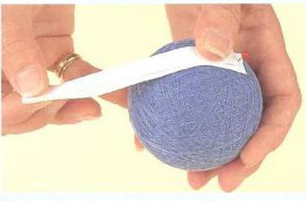
Разметку удобно делать с помощью разноцветных булавок и полоски бумаги чуть длиннее диаметра шарика

Slide 12
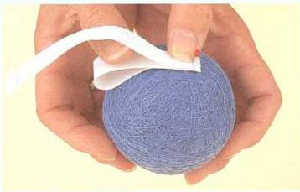
Размечаем «полюса» и «экватор», складывая полоску бумаги. Вставляем булавки.

Slide 13
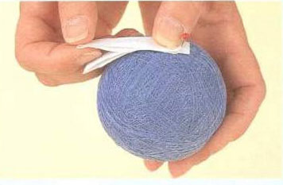

Slide 14
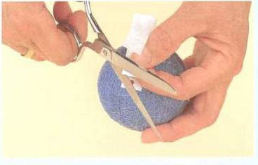

Slide 15
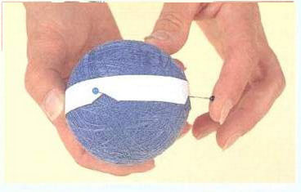

Slide 16
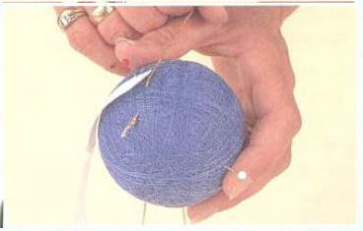
На «экваторе» вставляем булавки, равноудаленные друг от друга в зависимости от количества частей, на которые будем делить шарик (4, 5,6, 8, 10 и т.д.)

Slide 17
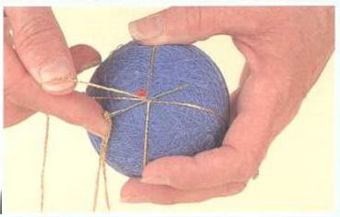
Начинать обучение лучше с простого узора «квадрат». Но несмотря на простоту ,шарик можно вышить очень красиво, зависит от подбора сочетания ниток

Slide 18
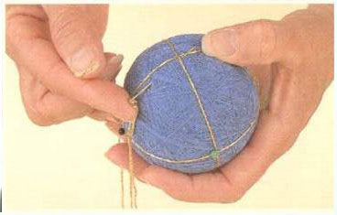
Разметку делают иголкой «гобеленовой» и толстой ниткой. В конце обязательно закрепить и спрятать обрезанный кончик внутри

Slide 19
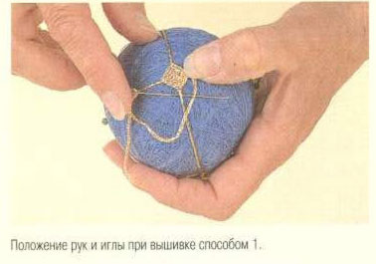
Для вышивки темари можно использовать различные нитки, но лучше всего подходит «ирис».

Slide 20
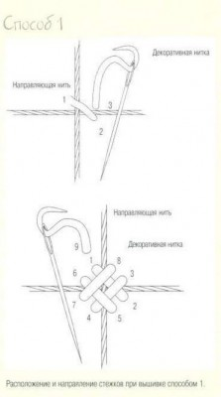
Начинаем работу у пересечения линий разметки, прячем узелок внутри. Игла вставляется под нитку справа налево, затем поворачиваем работу против часовой стрелки, а значит игла переходит по часовой стрелке под соседнюю нить разметки

Slide 21
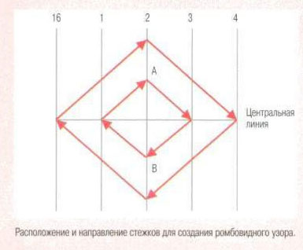

Slide 22
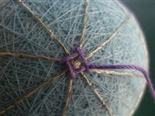
Первый ряд готов

Slide 23
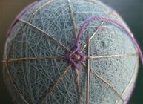
Далее по такой же схеме можно сделать еще несколько рядов и сменить цвет нитки

Slide 24
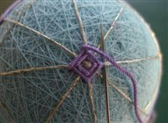

Slide 25
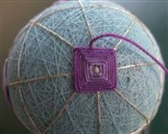

Slide 26
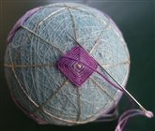

Slide 27
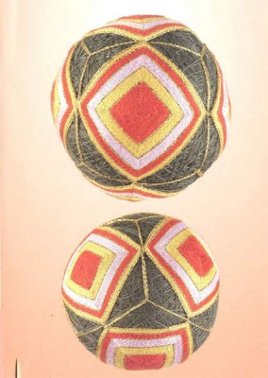

Slide 29
